Slide 1

Hello,
KDT 웹 개발자 양성 프로젝트
5기!
with

Slide 2
useRef

Slide 3
import { useState, useRef } from "react";
export default function TestRef() {
const [text, setText] = useState("안녕하세요!");
const inputValue = useRef();
const onChangeText = () => {
setText(inputValue.current.value);
}
return (
<div>
<h1>{text}</h1>
<input ref={inputValue} onChange={onChangeText}></input>
</div>
)
}
src/components/TestRef.js

Slide 4
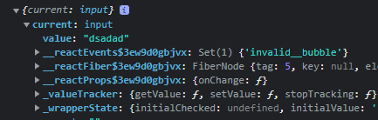
useRef 값 확인하기
useRef 로 설정한 값을 console.log 에 찍어 봅시다!
const onChangeText = () => {
console.log(inputValue);
setText(inputValue.current.value);
}

Slide 5
useRef 로
DOM 컨트롤

Slide 6
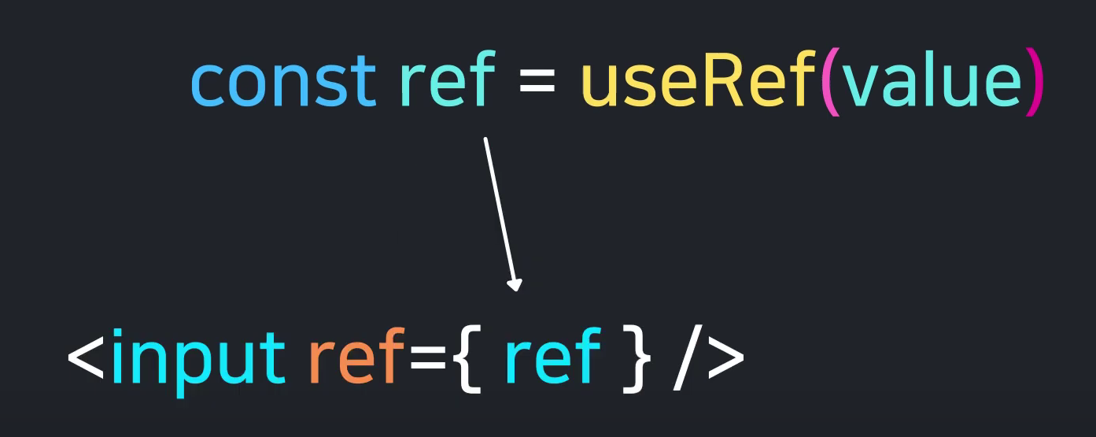

Slide 7
import React, { useRef } from "react";
export default function RefDOM() {
const orangeEl = useRef();
const skyblueEl = useRef();
const inputEl = useRef();
const adjustCSS = () => {
orangeEl.current.style.backgroundColor = "orange";
skyblueEl.current.style.backgroundColor = "skyblue";
};
const clearInput = () => {
inputEl.current.value = "";
};
return (
<div>
<h1 ref={orangeEl}>Orange</h1>
<h1 ref={skyblueEl}>Skyblue</h1>
<input type="text" ref={inputEl} />
<br />
<button onClick={adjustCSS}>CSS 적용</button>
<button onClick={clearInput}>인풋 초기화</button>
</div>
);
}

Slide 8
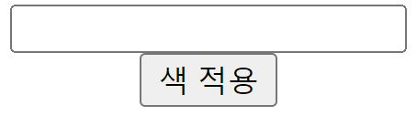
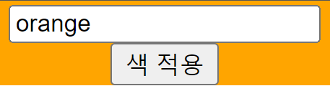
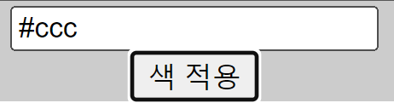
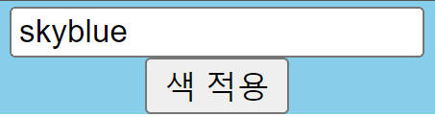
실습, useRef 활용하기!
위의 코드를 변경해서 Input 창에 색을 입력하고 색 변경 버튼을 누르면 컴포넌트의 배경색이 변경되는 컴포넌트를 완성해 주세요~!
Input 값을 받는 것과 DOM 컨트롤은 useRef 를 활용해서 구현해야 합니다!

Slide 9
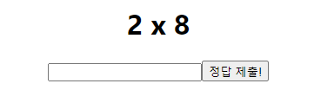
실습, useRef 활용하기!
숫자 퀴즈 프로그램을 만들어 봅시다!
컴포넌트가 랜더링이 되면 0 ~ 9 사이의 수를 랜덤으로 2개 생성합니다.
그리고 랜덤으로 더하기, 빼기, 곱하기 중에서 어떤 연산을 할지 정하여 퀴즈를 출제합니다. (나눗셈은 소수가 나오므로 X)

Slide 10
useState
useRef
Variable

Slide 11


State
변경
Ref
변경
Variable
변경

Slide 12
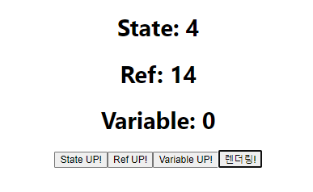
import { useRef, useState } from "react";
const Comparing = () => {
const [countState, setState] = useState(0);
const [render, setRender] = useState(0);
const countRef = useRef(0);
let countVar = 0;
const countUpState = () => {
setState(countState + 1);
console.log('State: ', countState);
}
const countUpRef = () => {
countRef.current = countRef.current + 1;
console.log('Ref: ', countRef.current);
}
const countUpVar = () => {
countVar = countVar + 1;
console.log('Variable: ', countVar);
}
const reRender = () => {
setRender(render + 1);
}
return (
<>
<h1>State: {countState}</h1>
<h1>Ref: {countRef.current}</h1>
<h1>Variable: {countVar}</h1>
<button onClick={countUpState}>State UP!</button>
<button onClick={countUpRef}>Ref UP!</button>
<button onClick={countUpVar}>Variable UP!</button>
<button onClick={reRender}>렌더링!</button>
</>
)
}
export default Comparing;
src/components/Comparing.js

Slide 13
React.Fragment

Slide 14
React.Fragment!
이제 컴포넌트를 React.Fragment 로 감싸 봅시다!
이건 React 라이브러리의 기능이므로 React 라이브러리 추가 필요
import React from "react";
export default function ReactFragment() {
return (
<React.Fragment>
<h1>안녕하세요!</h1>
<span>반갑습니다!</span>
</React.Fragment>
);
}
src/components/ReactFragment.js

Slide 15
<> </>
개발자들은 축약의 민족이기 때문이 이렇게 긴 코드를 용납 못합니다!
<React.Fragment> 는 <> 로 대체가 가능합니다! :)
import React from "react";
export default function ReactFragment() {
return (
<>
<h1>안녕하세요!</h1>
<span>반갑습니다!</span>
</>
);
}
src/components/ReactFragment.js

Slide 16
React.Fragment
가 필요할 때!

Slide 17
결과물 화면~!
이런 결과물 화면이 나와야 정상입니다!

Slide 18

ReactFragment 컴포넌트를 적용!
Div 가 생기게 되어서 이전 결과물과는 완전히 다른 결과물이 나오게 됩니다!
따라서, 이런 일을 피하려면 React.Fragment 를 쓰셔야 합니다!

Slide 19


Slide 20
Formatting,
Linting 세팅!

Slide 21


Slide 22
확실히 세팅하고
넘어갑시다!

Slide 23
필요 모듈 설치
npm i -D eslint

Slide 24
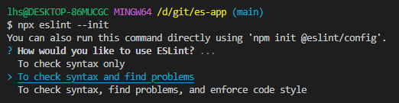
Eslint 기본 설정을 사용해 봅시다!
npx eslint --init

Slide 25
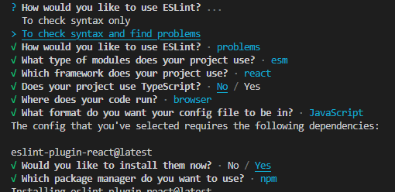
Eslint 기본 설정을 사용해 봅시다!
우리에게 맞는 세팅을 선택 합시다!

Slide 26
생성 된 .eslintrc.js 보기
module.exports = {
env: {
browser: true,
es2021: true,
},
extends: ['eslint:recommended', 'plugin:react/recommended'],
overrides: [],
parserOptions: {
ecmaVersion: 'latest',
sourceType: 'module',
},
plugins: ['react'],
rules: {},
};

Slide 27
하나만 추가 합시다! 필요하면 또 추가 예정!
module.exports = {
env: {
browser: true,
es2021: true,
},
extends: ['eslint:recommended', 'plugin:react/recommended'],
overrides: [],
parserOptions: {
ecmaVersion: 'latest',
sourceType: 'module',
},
plugins: ['react’],
rules: {
'react/prop-types': 'off',
},
};

Slide 28
Settings.json
{
"[javascript]": {
"editor.maxTokenizationLineLength": 2500,
"editor.formatOnSave": true,
"editor.defaultFormatter": "esbenp.prettier-vscode"
},
"[javascriptreact]": {
"editor.maxTokenizationLineLength": 2500,
"editor.formatOnSave": true,
"editor.defaultFormatter": "esbenp.prettier-vscode"
}
}

Slide 29
.prettierrc
{
"semi": true,
"singleQuote": true,
"trailingComma": "all"
}

Slide 30
조건부 렌더링!

Slide 31
컴포넌트를 상황에 따라 켜고 끄기!
상황에 따라서 컴포넌트를 보여줄지 여부를 정해야 할 때가 있습니다!
그럴 때 사용하는 것이 조건부 렌더링 입니다!
이전 JS, HTML 에서는 Display 속성을 none 으로 해서 처리하곤 했습니다
리액트는 JSX 문법을 사용 하므로, if 문 또는 3항 연산자, 논리 연산자와 HTML 태그를 같이 쓰면 되기 때문에 상당히 쉽습니다!
그럼 일단 한번 보시죠!

Slide 32
조건부 렌더링을 위한 컴포넌트 만들기
Components 폴더에 ConditionalRender.js 파일 만들기
function ConditionalRender() {
return (
<h1>보이나요?</h1>
)
}
export default ConditionalRender;
src/components/ConditionalRender.js

Slide 33
App.js 에서 조건부 렌더링 처리
App.js 에서 useState 를 활용해서 condition 에 따른 조건부 렌더링을 처리해 봅시다!
Condition 이 감추기이면 ConditionalRender 를 보여주고, 보이기이면 감춰 봅시다!
이럴 땐, 보통 && 연산자를 사용합니다!

Slide 34
import ConditionalRender from './components/ConditionalRender';
import { useState } from 'react'; function App() {
const [condition, setCondition] = useState("보이기");
const onChange = () => {
condition === "보이기" ? setCondition("감추기") : setCondition("보이기");
}
return (
<div className="App">
{condition === "감추기" && <ConditionalRender />}
<button onClick={onChange}>{condition}</button>
</div>
);
}
export default App;
src/App.js

Slide 35
변수로 처리해서 코드 정리!
조건부 렌더링 자체를 변수에 넣어서 처리해 봅시다!
이렇게 하면 코드가 깔끔해 지는 효과가 있습니다!
이런 것이 가능한 이유는 바로! → JSX 문법 덕분이죠!

Slide 36
import ConditionalRender from './components/ConditionalRender';
import { useState } from 'react'; function App() {
const [condition, setCondition] = useState("보이기");
const onChange = () => {
condition === "보이기" ? setCondition("감추기") : setCondition("보이기");
}
const conditionRender = condition === "감추기" && <ConditionalRender />;
return (
<div className="App">
{conditionRender}
<button onClick={onChange}>{condition}</button>
</div>
);
}
export default App;
src/App.js

Slide 37
실습, 조건부 렌더링 처리!
PracticeOne, PracticeTwo 컴포넌트를 만들어 주세요!
props 로 데이터를 받아서 h1 태그로 출력하는 간단한 구조를 가집니다!
App.js 에서 버튼을 클릭하면 PracticeOne 과 PracticeTwo 가 번갈아서 렌더링 되는 조건부 렌더링 처리를 해주세요!
버튼의 컨텐츠도 렌더링 되는 컴포넌트가 나오게 해주시면 됩니다!

Slide 38



Slide 39
Life Cycle

Slide 40



Slide 41
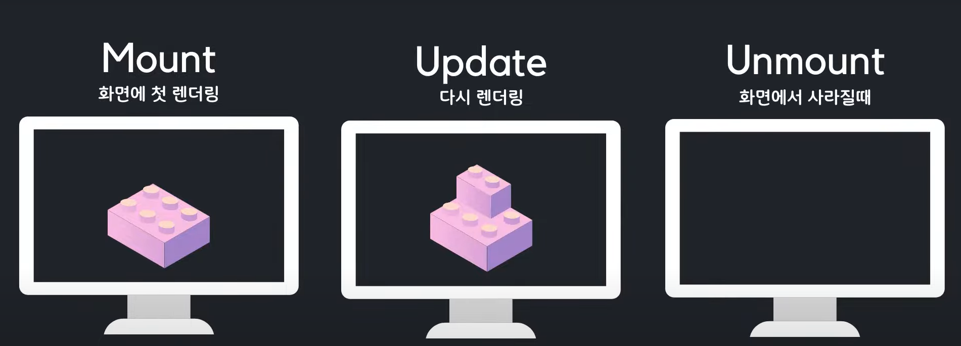

Slide 42
컴포넌트의 Life Cycle
컴포넌트는 최초에 화면에 등장 할 때 → Mount
컴포넌트의 state 변화로 리렌더링 될 때 → Update
화면에서 사라질 때 → Unmount
생명 주기를 가집니다!

Slide 43
클래스형 컴포넌트의 Life Cycle
리액트의 장점은 이러한 상황에서 컴포넌트별 상태 관리 및 리렌더링에 있기 때문에 리액트는 Life Cycle 에 대한 기능이 많습니다!
따라서 각각의 Life Cycle 상황에 맞게 특정 기능을 수행할 수 있도록 다양한 기능을 제공 했습니다

Slide 44
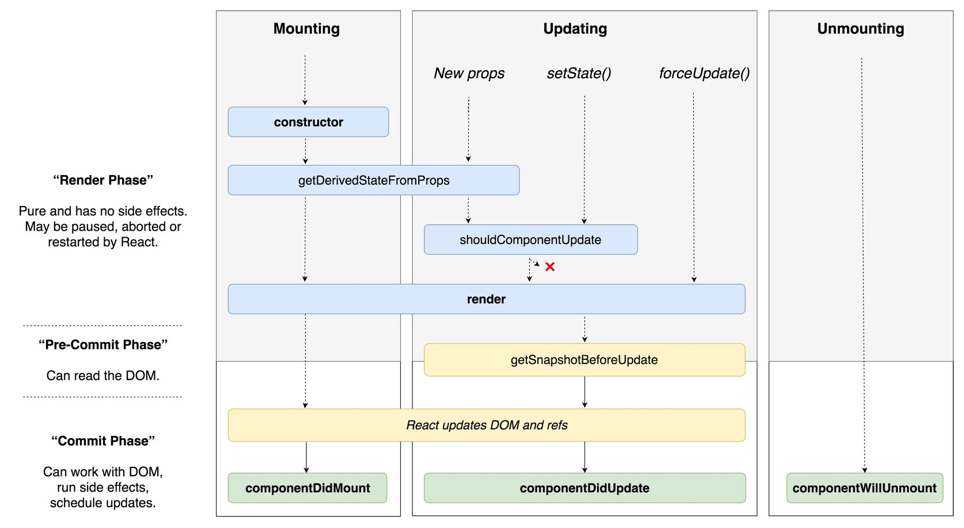

Slide 45
componentDidMount
componentDidUpdate
componentWillUnmount

Slide 46
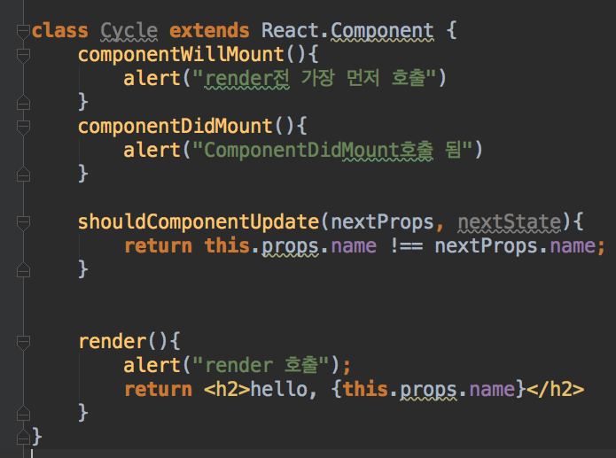

Slide 47
클래스형 컴포넌트의 Life Cycle
리액트는 위와 같은 기능을 통해서 컴포넌트가 처음 불려 왔을 때, 리렌더링 되었을 때, 컴포넌트가 사라질 때 마다 특정한 기능을 수행 할 수 있도록 처리를 했습니다!

Slide 48



Slide 49


Slide 50
함수형 컴포넌트의 Life Cycle
하지만 우리 리액트에게 과거는 과거일 뿐 더 빠르고 편리한 미래만을 그립니다!
따라서, 클래스형 컴포넌트에서 함수형 컴포넌트로 넘어 가면서 기존의 Life Cylce 을 담당하던 기능을 하나의 HOOK에 추가 시켰습니다!
바로 UseEffect 입니다!

Slide 51

useEffect
https://www.youtube.com/watch?v=kyodvzc5GHU

Slide 52
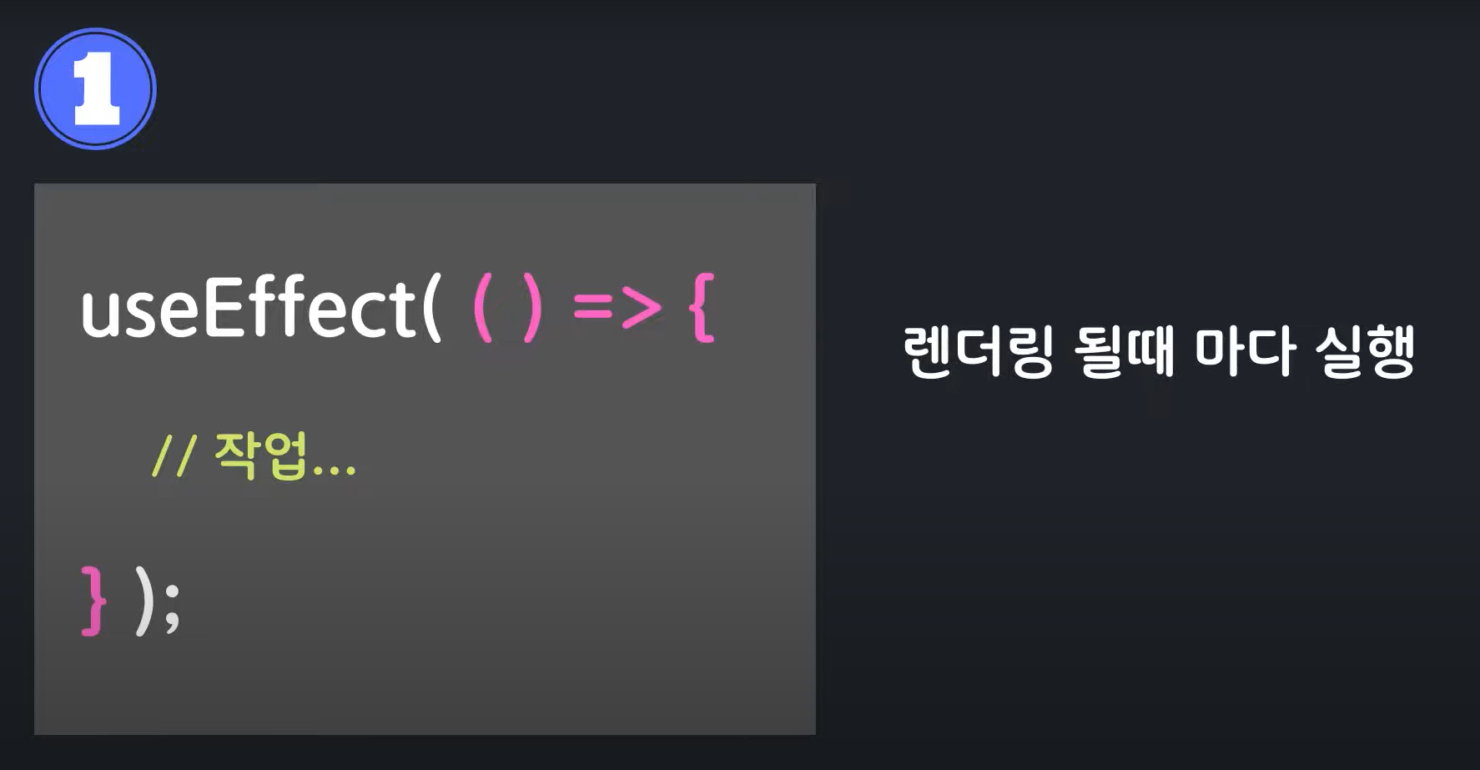

Slide 53
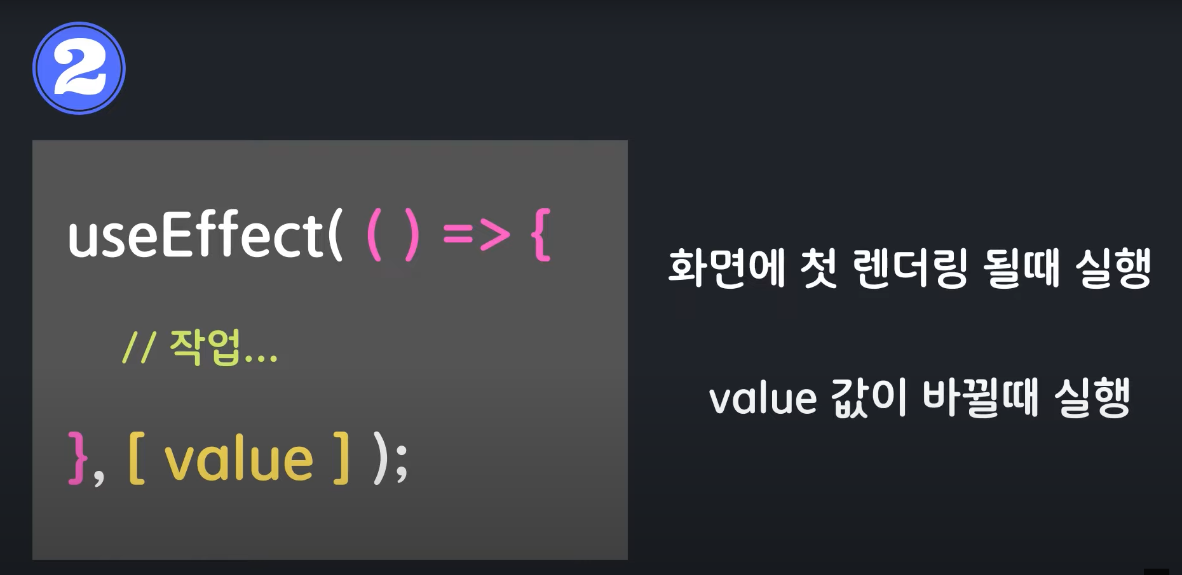

Slide 54
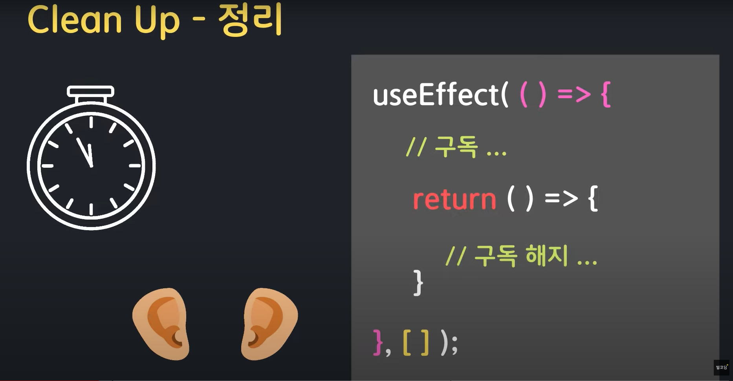

Slide 55
그럼 코드로 한번 확인해 봅시다!
버튼을 클릭하면 count 가 +1 이 되어 숫자가 증가되는 컴포넌트를 만들어 봅시다!
그리고 useEffect 를 사용해서 state 값 변경에 따라 컴포넌트라 렌더링 될 때 마다 useEffect 가 작동하는지 알아 봅시다!

Slide 56
import { useEffect, useState } from "react";
export default function TestUseEffect() {
const [count, setCount] = useState(0);
const onButtonClick = () => {
console.log("🖱 버튼 클릭");
setCount(count + 1);
}
useEffect(() => {
console.log("🎨 렌더링 할 때마다 실행되는 useEffect");
})
return (
<>
<h1>{count}</h1>
<button onClick={onButtonClick}>+1 버튼</button>
</>
)
}
src/components/TestUseEffect.js

Slide 57
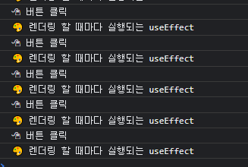

Slide 58
그럼 코드로 한번 확인해 봅시다!
지금은 버튼이 클릭 되면 state 값의 변경이 일어나기 때문에 컴포넌트가 다시 렌더링이 되고, 그로 인해서 useEffect 내부의 함수가 실행 되고 있습니다!
그럼 여기에다가 input 태그를 하나 추가하고, input 태그의 입력 내용이 h1 태그에 출력 되도록 코드를 변경해 봅시다!

Slide 59
import { useEffect, useRef, useState } from "react";
export default function TestUseEffect() {
const [count, setCount] = useState(0);
const [text, setText] = useState("입력 하세요!");
const inputValue = useRef();
const onButtonClick = () => {
console.log("🖱 버튼 클릭");
setCount(count + 1);
}
const onInputChange = () => {
console.log("💻 키 입력");
setText(inputValue.current.value);
}
useEffect(() => {
console.log("🎨 렌더링 할 때마다 실행되는 useEffect");
})
return (
<>
<h1>{count}</h1>
<button onClick={onButtonClick}>+1 버튼</button>
<br /><br /><br /><br />
<input ref={inputValue} onChange={onInputChange}></input>
<h1>{text}</h1>
</>
)
}
src/components/TestUseEffect.js

Slide 60
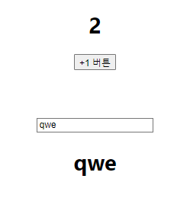
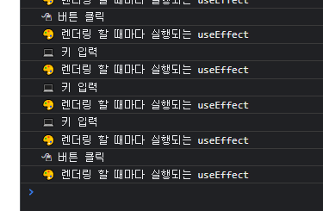

Slide 61
useEffect
Dependency

Slide 63
useEffect 의 Dependency Array
useEffect 는 두번째 인자로 Dependency Array 를 받습니다
해당 Array 에는 변수를 넣을 수가 있으며, 해당 변수가 변경 될 때에만 useEffect 내부의 함수가 실행 됩니다!
+ 빈 배열 [] 을 넣으면 최초 마운트 시에만 실행이 됩니다!
그럼 아래의 3가지 useEffect 코드를 추가한 뒤 테스트를 해봅시다!

Slide 64
useEffect(() => {
console.log("🎨 렌더링 할 때마다 실행되는 useEffect");
})
useEffect(() => {
console.log("🖱 버튼 클릭 시에만 실행되는 useEffect");
}, [count])
useEffect(() => {
console.log("⌨ 인풋 입력 시에만 실행되는 useEffect");
}, [text])
src/components/TestUseEffect.js

Slide 65
import { useEffect, useRef, useState } from "react";
export default function TestUseEffect() {
const [count, setCount] = useState(0);
const [text, setText] = useState("입력 하세요!");
const inputValue = useRef();
const onButtonClick = () => {
setCount(count + 1);
}
const onInputChange = () => {
setText(inputValue.current.value);
}
useEffect(() => {
console.log("🎨 렌더링 할 때마다 실행되는 useEffect");
})
useEffect(() => {
console.log("🖱️ 버튼 클릭 시에만 실행되는 useEffect");
}, [count])
useEffect(() => {
console.log("⌨ 인풋 입력 시에만 실행되는 useEffect");
}, [text])
return (
<>
<h1>{count}</h1>
<button onClick={onButtonClick}>+1 버튼</button>
<br /><br /><br /><br />
<input ref={inputValue} onChange={onInputChange}></input>
<h1>{text}</h1>
</>
)
}
src/components/TestUseEffect.js
전체 코드

Slide 66
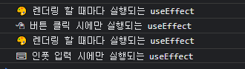
useEffect 의 Dependency Array
이제 버튼을 클릭하면 Dependency 로 count 를 전달한 useEffect 만 작동하고, 인풋에 값을 입력하면 Dependency 로 value 를 전달한 useEffect 만 작동하게 됩니다!
물론 Dependency Arr 를 전달하지 않은 경우는 렌더링 때마다 실행

Slide 67
Dependency Array 를 전달하면?
두번째 인자 자체를 전달 하지 않으면, 매번 랜더링 마다 실행이 되지만 빈 배열을 두번째 인자로 전달 한다면?
요 친구는 변화를 감지할 값이 없으므로 최초 마운트 시에만 실행이 됩니다!
useEffect(() => {
console.log("⛏ 최초 마운트 시에만 실행");
}, []);

Slide 68
useEffect
Clean-Up

Slide 69
useEffect 정리하기
지금까지 useEffect 를 컴포넌트가 마운트 되는 순간과 리렌더링 되는 순간에 적용하여 사용하는 방법을 배웠습니다
그럼, 컴포넌트가 Unmount 되는 순간에는 어찌 처리하면 될까요?
클래스형에서는 componentWillUnmount 라는 메소드를 사용했지만 useEffect HOOK 에서는 useEffect 의 리턴에 함수를 부여하면 됩니다!

Slide 71
코드로 보기!
간단한 Timer 컴포넌트를 만들어 봅시다!
버튼을 클릭하면 setInterval 함수를 통해 1초에 한번씩 console.log 를 찍는 컴포넌트 입니다!
그리고 해당 컴포넌트를 조건부 렌더링 처리하여 Mount 와 Unmount 를 시킬 수 있도록 만들어 봅시다!

Slide 72
import { useEffect } from "react";
export default function Timer() {
useEffect(() => {
setInterval(() => {
console.log(`타이머 실행중`)
}, 1000);
}, []);
return (
<>
<h1>타이머가 실행 중입니다!</h1 >
</>
)
}
src/components/Timer.js

Slide 73
import { useState } from 'react';
function App() {
const [show, setShow] = useState(false);
return (
<div className="App">
{show && <Timer />}
<button onClick={() => setShow(!show)}>버튼</button>
</div>
);
}
export default App;
src/App.js

Slide 74
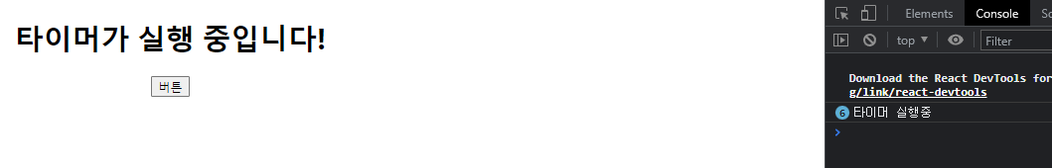
Timer 컴포넌트
버튼을 클릭하면 Timer 가 돌기 시작합니다!

Slide 75
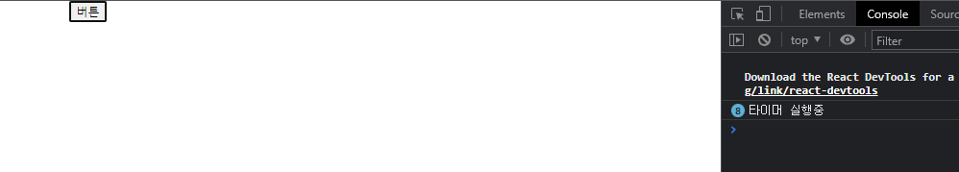
Timer 컴포넌트
하지만 버튼을 다시 눌러서 Unmount 를 시켜 봅시다!
컴포넌트가 unmount 가 되어도 타이머는 계속 돌아가게 됩니다!

Slide 76
Clean-up
이런 상황을 방지하기 위해서 Unmount 가 되면 실행되는 Clean-up 을 이용, 타이머를 제거해 줍시다!
기존의 useEffect 코드에 return 으로 Clean-up 함수를 지정하여 줍시다

Slide 77
import { useEffect } from "react";
export default function Timer() {
useEffect(() => {
const timer = setInterval(() => {
console.log(`타이머 실행중`)
}, 1000);
return (() => {
clearInterval(timer);
})
}, []);
return (
<>
<h1>타이머가 실행 중입니다!</h1 >
</>
)
}
src/components/Timer.js

Slide 78
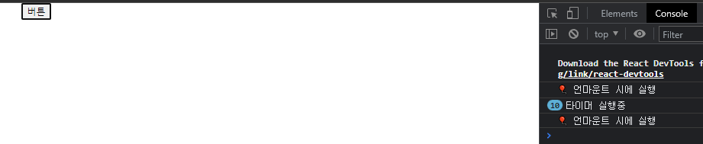
Clean-up
이제 Unmount 가 되는 상황에서는 return 에 인자로 전달한 함수가 실행이 되고 타이머가 정상 종료 됩니다!

Slide 79
실습, 컴포넌트 타이머!
PracticeTimer 라는 컴포넌트를 만들어 줍시다!
App.js 에는 ‘보이기’ 라는 버튼이 하나 있습니다. 해당 버튼을 클릭하면 PracticeTimer 가 마운트 됩니다.
버튼을 클릭하면 PracticeTimer 컴포넌트가 마운트 되고 마운트가 된 시간을 초단위로 기록하는 타이머가 실행 됩니다.
PracticeTimer 에도 ‘시간’ 버튼이 존재하며, 해당 버튼을 누르면 지금까지 마운트가 된 시간을 출력해 줍니다!

Slide 80
실습, 컴포넌트 타이머!
‘보이기’ 버튼을 한번 더 클릭하면, PracticeTimer 가 Unmount 되고 타이머도 종료 되어야 합니다!

Slide 81
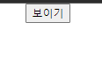
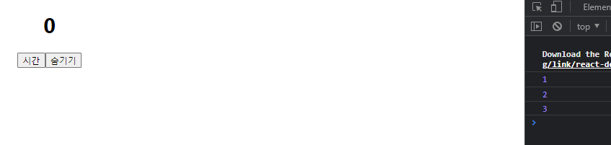
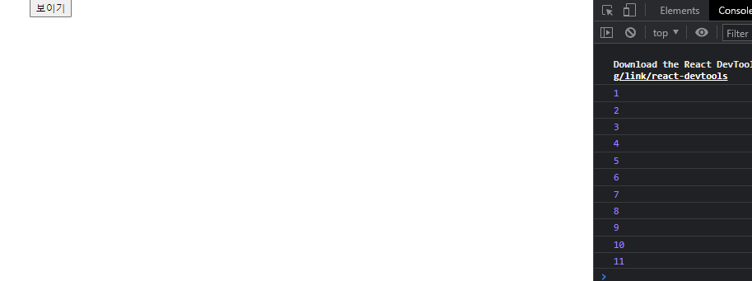

Slide 82
useEffect
실전 활용!

Slide 83
실전 활용?
useEffect 는 다양한 곳에서 활용이 가능합니다!
보통 컴포넌트가 서버로 부터 데이터를 받아와야 하는 상황에서 많이 사용
컴포넌트가 최초 마운트 → 서버로 부터 데이터를 요청 → 데이터를 State 에 등록 → 해당 내용을 렌더링
위와 같은 흐름을 많이 사용합니다!

Slide 84
간단한 백엔드 서버 구성하기!
지난번 실습으로 했었던 pororoObjArr 라는 배열을 전달해 주는 백엔드 서버를 간단하게 구축해 봅시다!
따로 만들기는 귀찮으니 리액트 폴더에 backend 라는 폴더를 만들어서 간단하게 구현해 봅시다!
왜냐면 리액트는 이미 npm 이 관리하는 폴더이기 때문에 간단하게 필요 패키지 모듈만 설치하여 사용하면 되기 때문이죠!

Slide 85
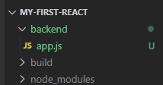
간단한 백엔드 서버 구성하기!
일단 리액트 폴더에 backend 폴더 생성
Express 와 cors 모듈 설치
Npm i express cors

Slide 86
server.js 코드
const pororoObjArr = [
{
name: "뽀로로",
age: "5",
nickName: "사고뭉치",
},
{
name: "루피",
age: "4",
nickName: "공주님",
},
{
name: "크롱이",
age: "5",
nickName: "장난꾸러기",
},
];
const express = require("express");
const cors = require("cors");
const PORT = 4000;
const app = express();
app.use(cors());
app.get("/", (req, res) => {
const pororoObjArr = [];
res.send(JSON.stringify(pororoObjArr));
});
app.listen(PORT, () => {
console.log(`데이터 통신 서버가 ${PORT}에서 작동 중입니다!`);
});

Slide 87
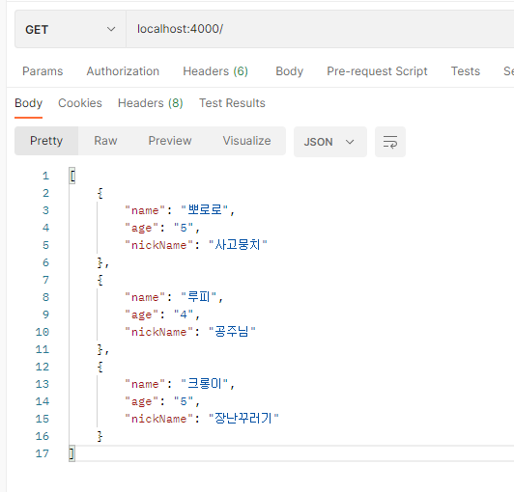
간단한 백엔드 서버 구성하기!
서버 실행 후 Postman 으로 테스트

Slide 88
리액트 컴포넌트 만들기!
백엔드 데이터를 받아서 그려줄 UseEffectFetch.jsx 컴포넌트 생성
함수가 마운트 되면 Fetch 함수를 이용해서 만들어 둔, API로 데이터를 요청하고 해당 데이터를 받아서 state 에 부여해 봅시다!

Slide 89
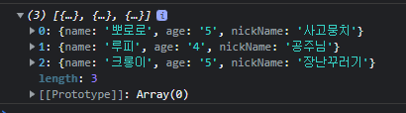
import React, { useEffect, useState } from "react";
export default function UseEffectFetch() {
const [dataArr, setDataArr] = useState([]);
async function fetchData() {
const resFetch = await fetch("http://localhost:4000/", {
method: "GET",
headers: {
"Content-type": "application/json",
},
});
const data = await resFetch.json();
setDataArr(data);
console.log(dataArr);
}
useEffect(() => {
fetchData();
}, []);

Slide 90
받은 데이터를 그려 봅시다!
그런데 데이터가 일정하죠? 그럼 하나하나 그릴 필요가 없겠죠?
바로 컴포넌트와 props 를 활용해 봅시다!
데이터를 그려주는 ProfileComponent.jsx 를 생성해 봅시다!

Slide 91
export default function ProfileComponent({ name, age, nickName }) {
return (
<div>
<h1>이름 : {name}</h1>
<h1>나이 : {age}</h1>
<h1>별명 : {nickName}</h1>
<hr />
</div>
);
}

Slide 92
컴포넌트를 임포트 하고 map 으로 그려주기!
생성한 ProfileComponent 컴포넌트를 임포트 하고, map 을 이용하여 그려 줍시다!

Slide 93
import ProfileComponent from "./ProfileComponent"; // 기존 코드
return (
<>
{dataArr.map((el) => {
return (
<ProfileComponent
key={el.name}
name={el.name}
age={el.age}
nickName={el.nickName}
/>
);
})}
</>
);

Slide 94
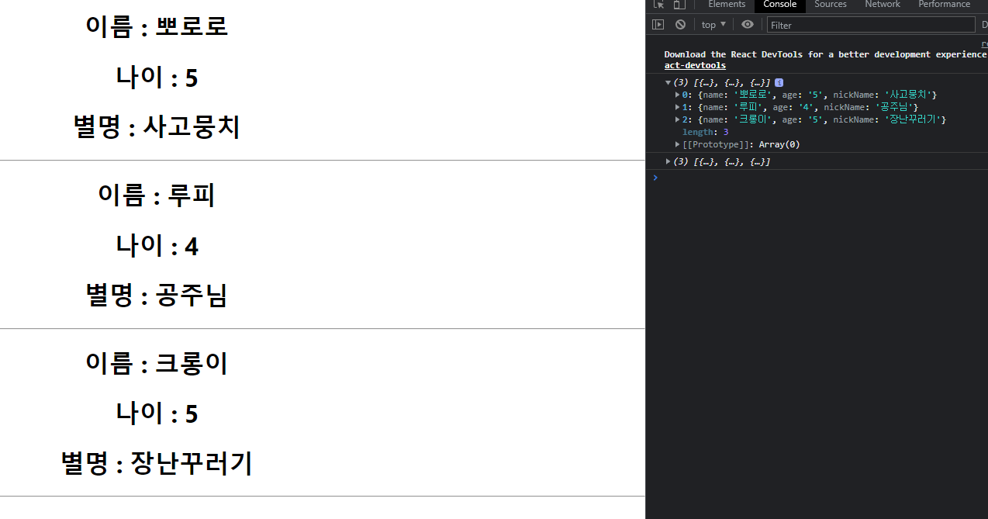

Slide 95

useState
useRef
useEffect

Slide 96

useMemo

Slide 97
useMemo?
저희는 언제 메모를 하나요!?
중요한 일을 까먹지 않기 위해서 합니다!
그런데 컴퓨터는 기억을 잘 하죠? 그럼 컴퓨터는 메모를 언제 쓸까요?
보통 오래 계산이 필요한 값을 반복적으로 사용하고 싶을 때, 해당 값을 저장해서 사용합니다!

Slide 98
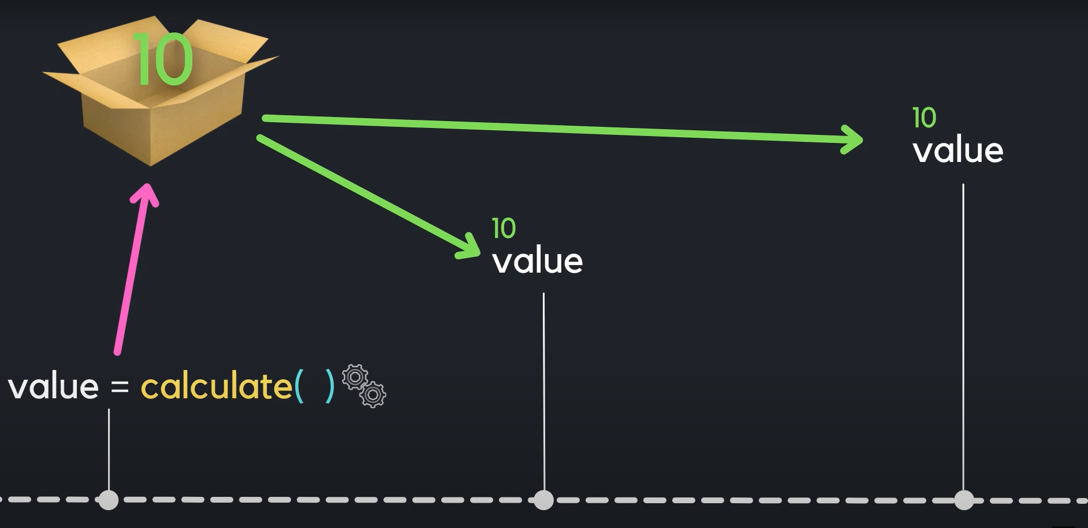

Slide 99
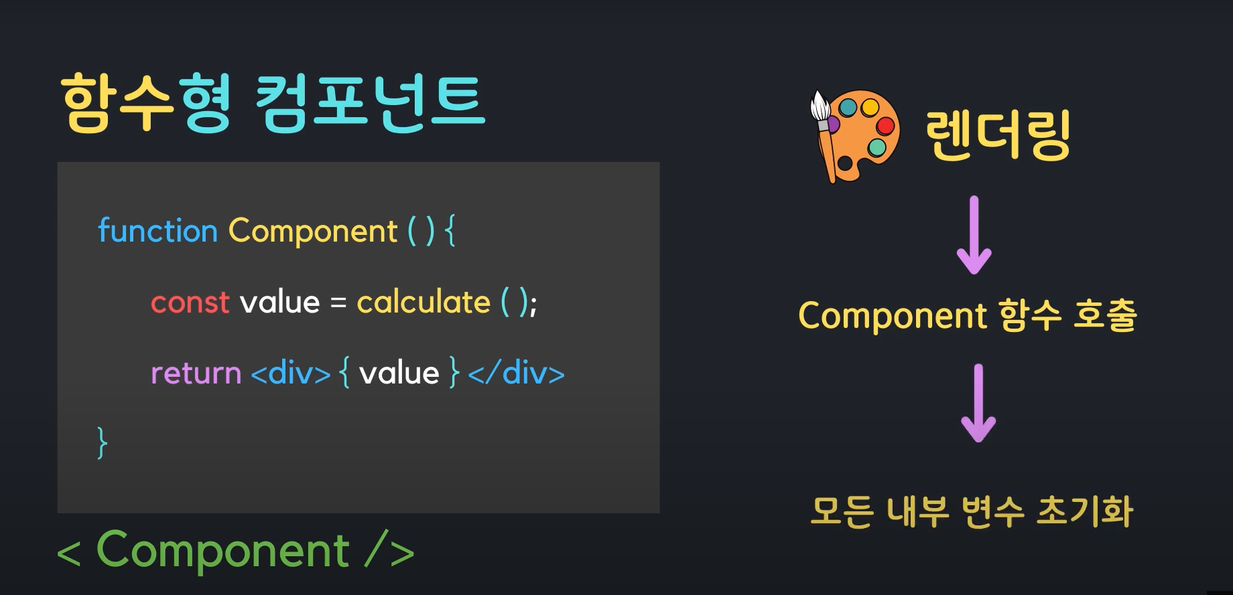

Slide 100
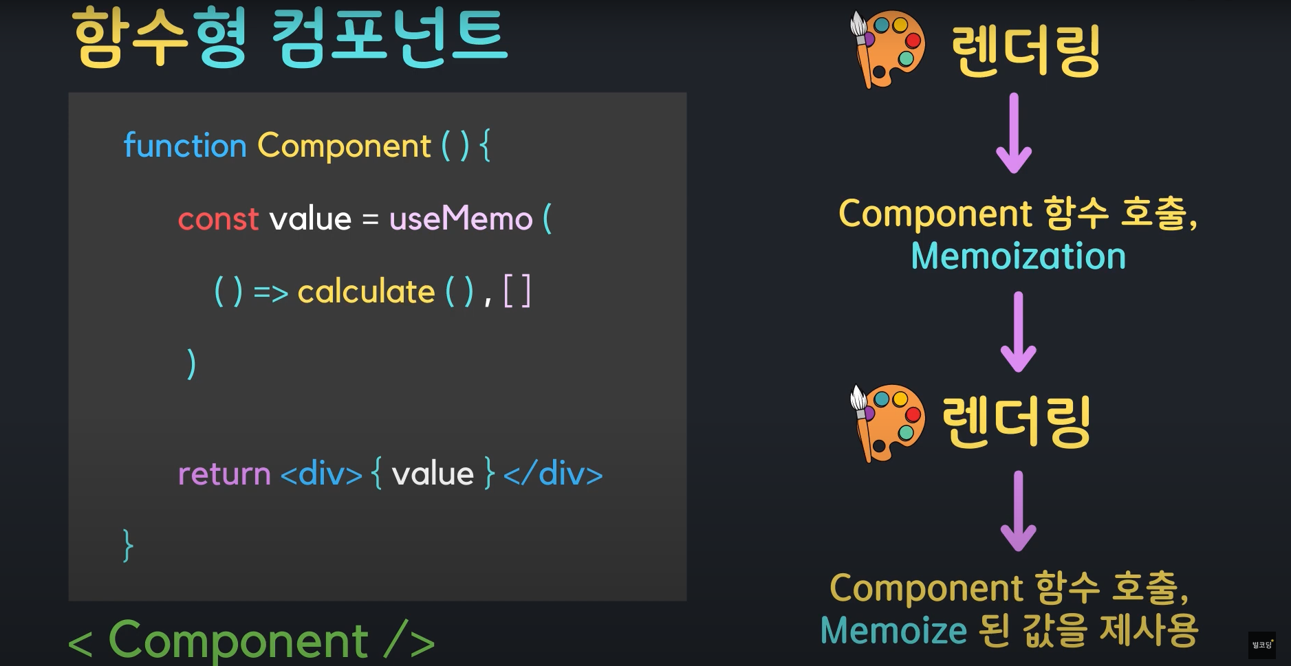

Slide 101
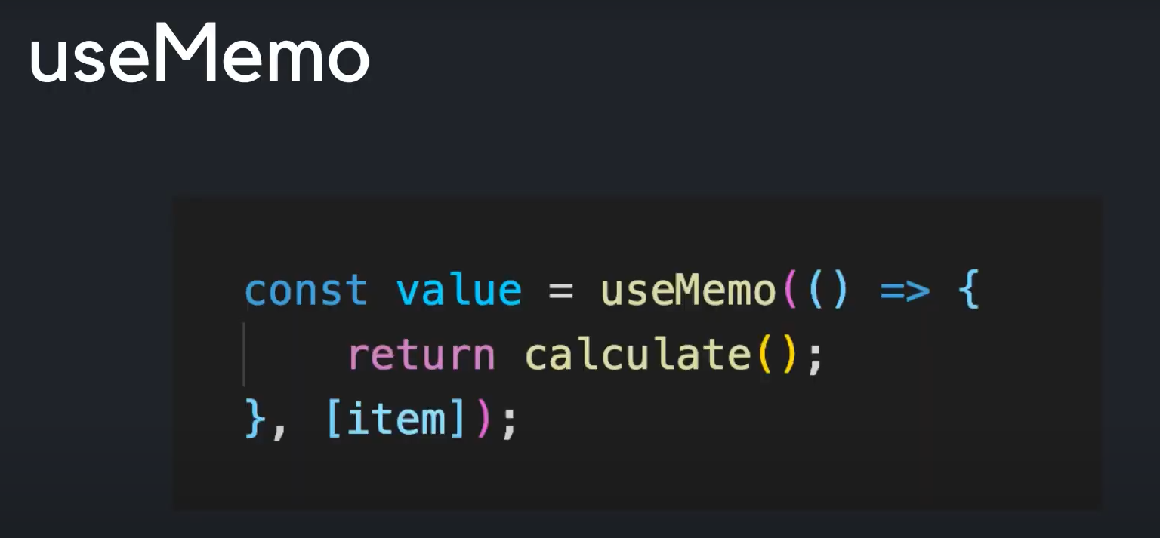

Slide 102
useMemo!
큰 계산이 걸리는 값을 미리 저장하여 컴포넌트가 다시 리렌더링 되었을 때 다시 계산 하는 것이 아니라, 메모리에 저장하여 바로 사용!
인자로는 uesEffect 와 동일하게, 첫 인자로는 Callback 함수를 두번째로는 의존성(dependency) 인자를 받습니다!
의존성은 useEffect 와 비슷하게 사용되는데요. 인자를 전달하면 해당 값이 업데이트 될 때 콜백 함수가 실행되고, 빈 배열을 전달하면 최초 마운트 시에만 실행이 됩니다!

Slide 103


Slide 104
useMemo
실전 활용!

Slide 105
useMemo 실전 활용
그럼 실제적으로 useMemo는 어디에서 사용을 할까요?
숫자를 올릴 수 있는 인풋과, 현재 상태에 따라 한국 외국을 구분하는 컴포넌트를 만들어 봅시다
그리고 useEffect 의 의존성 배열로 현재 상태를 줘 봅시다!

Slide 106
import { useEffect, useState } from "react";
export default function UsingUseMemo() {
const [number, setNumber] = useState(0);
const [isKorea, setIsKorea] = useState(true);
const location = isKorea ? "한국" : "외국";
useEffect(() => {
console.log("✨ useEffect 호출!");
}, [location])
return (
<>
<h1>숫자 증감</h1>
<input type="number" value={number} onChange={(e) => setNumber(parseInt(e.target.value))} />
<br />
<h1>Where are you?</h1>
<h2>위치: {location}</h2>
<button onClick={() => setIsKorea(!isKorea)}>나라 변경</button>
</>
)
}
src/components/UsingUseMemo.jsx

Slide 107
useMemo 실전 활용
현재 상태는 나라 변경 버튼으로 location 값이 변경 되어야만 useEffect 에 전달 된 의존성 배열에 의해 useEffect 가 호출이 되고 있습니다!
그럼, 여기서 location 을 일반 변수에서 객체로 변경해 봅시다!

Slide 108
export default function UsingUseMemo() {
const [number, setNumber] = useState(0);
const [isKorea, setIsKorea] = useState(true);
const location = {
where: isKorea ? "한국" : "외국",
};
useEffect(() => {
console.log("✨ useEffect 호출!");
}, [location]);
return (
<>
<h1>숫자 증감</h1>
<input
type="number"
value={number}
onChange={(e) => setNumber(parseInt(e.target.value))}
/>
<br />
<h1>Where are you?</h1>
<h2>위치: {location.where}</h2>
<button onClick={() => setIsKorea(!isKorea)}>나라 변경</button>
</>
);
}
src/components/UsingUseMemo.jsx

Slide 109
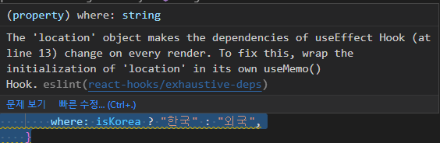
useMemo 실전 활용
이 상태에서는 이전과는 달리 숫자를 변경해도 useEffect 가 호출이 됩니다!
그리고 useEffect 에 노란색 줄이 가 있네요?

Slide 110
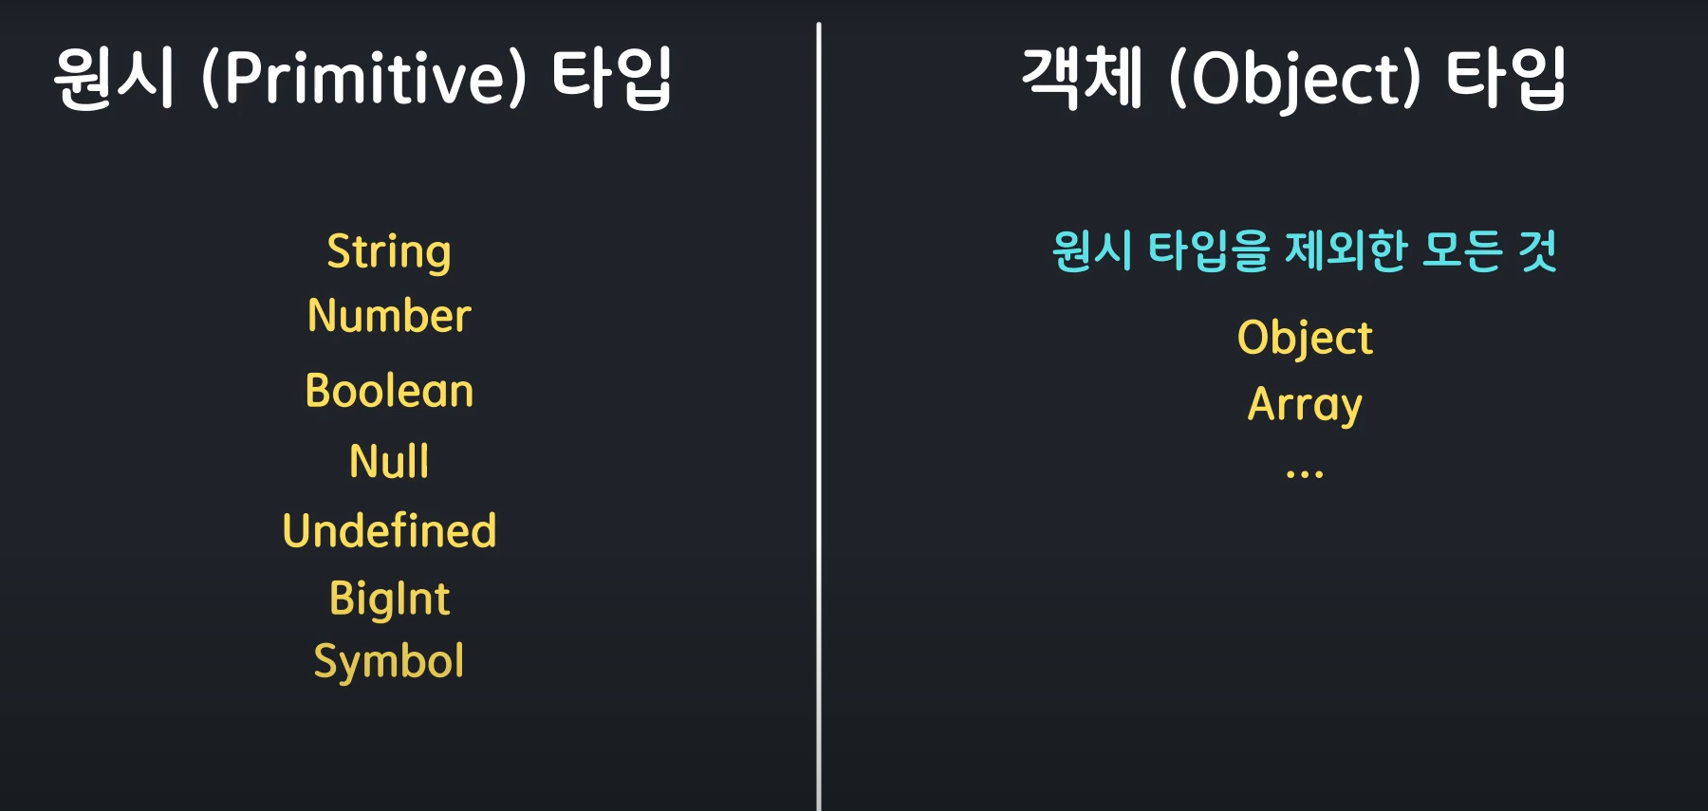

Slide 111
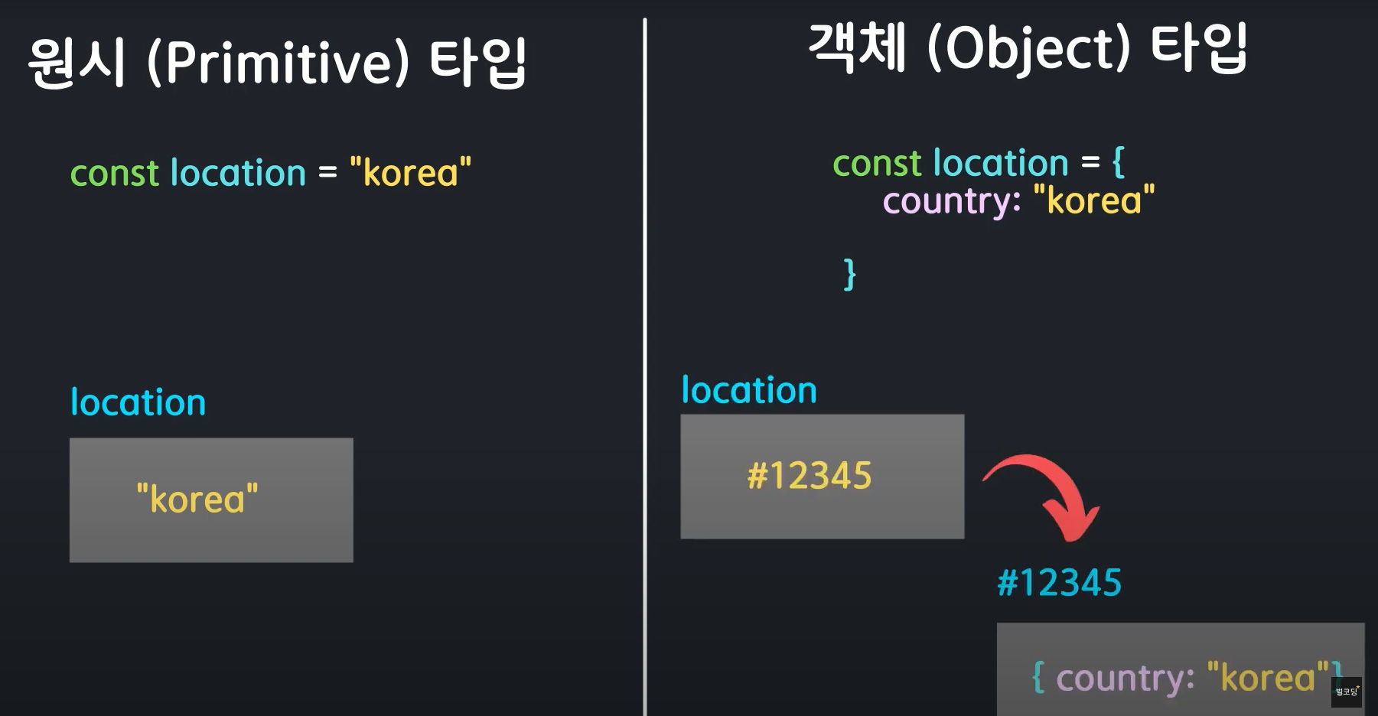

Slide 112
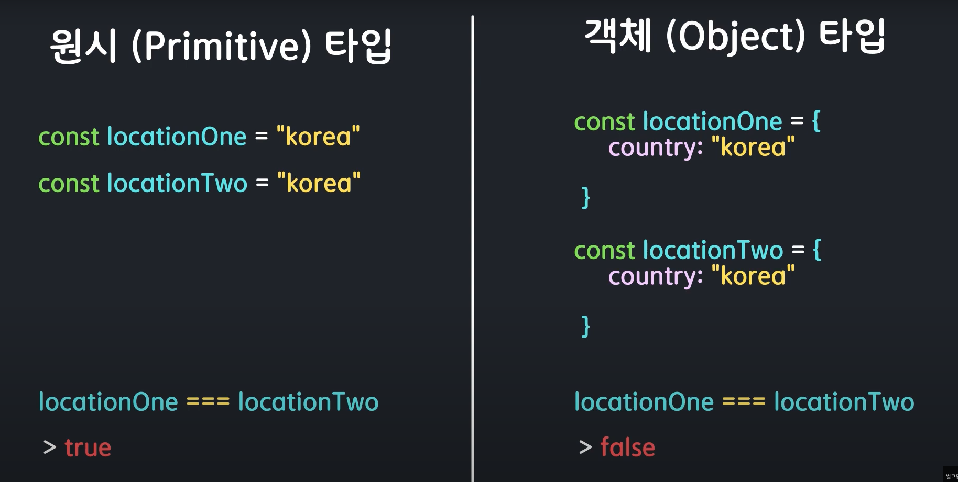

Slide 113
그리하여
State 변경으로 인해 컴포넌트가 리렌더링이 되면 location 이라는 객체는 다시 할당을 받게 됩니다
따라서, 메모리 주소가 변하게 되고 이전에 의존성 배열로 전달한 location 객체와는 다른 주소를 가지게 됩니다!
그렇기 때문에 의존성 배열의 location 과 새로 할당 받은 location 의 비교 값은 false 가 되고 이로 인해서 location 값이 변했다고 useEffect는 판단을 합니다! → useEffect 가 호출이 되게 됩니다!

Slide 114
useMemo
하지만 useMemo 는 리턴한 값을 저장해 두고 다시 불러오기 때문에 컴포넌트가 다시 랜더링이 되어도 한번 저장한 값의 위치는 고정이 되게 됩니다!
따라서, 이전의 useEffect 같은 문제가 발생하지 않습니다!
그럼 location 객체를 useMemo 를 통해 저장해서 위와 같은 문제를 막아 봅시다!

Slide 115
import { useEffect, useMemo, useState } from "react";
export default function UsingUseMemo() {
const [number, setNumber] = useState(0);
const [isKorea, setIsKorea] = useState(true);
const location = useMemo(() => {
return {
where: isKorea ? "한국" : "외국",
}
}, [isKorea]);
useEffect(() => {
console.log("✨ useEffect 호출!");
}, [location])
return (
<>
<h1>숫자 증감</h1>
<input type="number" value={number} onChange={(e) => setNumber(parseInt(e.target.value))} />
<br />
<h1>Where are you?</h1>
<h2>위치: {location.where}</h2>
<button onClick={() => setIsKorea(!isKorea)}>나라 변경</button>
</>
)
}
src/components/UsingUseMemo.jsx

Slide 116
킹치만…
그런데 이러한 상황을 피해서 코드를 짜는게 최선이겠죠?
그리고 useEffect 의 의존성 배열은 최대한 객체 또는 배열 값을 주지 않고, 원시 타입의 값을 주는 것이 좋습니다!

Slide 117
컴포넌트 꾸미기

Slide 118


Slide 119
인라인으로 꾸미기!

Slide 120
인라인 스타일을 바로 적용
JSX 문법을 통해 style 속성을 지정 가능하므로 스타일 속성 값을 객체로 선언한 다음 직접 삽입하는 방법도 가능합니다!
다만 아무래도 불편함이 많아서 실제로는 급한 상황이 아니면 사용하지 않습니다!

Slide 121
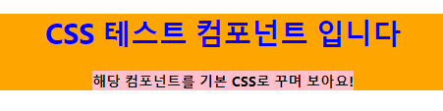
const divStyle = {
backgroundColor: "orange"
}
const headingStyle = {
color: "blue"
}
const spanStyle = {
backgroundColor: "pink",
fontWeight: "700"
}
export default function InlineCss() {
return (
<div className="component-root" style={divStyle}>
<h1 style={headingStyle}>CSS 테스트 컴포넌트 입니다</h1>
<span style={spanStyle}>해당 컴포넌트를 기본 CSS로 꾸며 보아요!</span>
</div>
)
}
src/style/InlineCss.jsx

Slide 122
기본 CSS로 꾸미기

Slide 123
기본 CSS 로 꾸미기!
컴포넌트의 결과물은 결국 html 코드이기 때문에 CSS 로 꾸미기가 가능합니다!
보통, src 폴더에 컴포넌트와 같은 이름의 css 파일을 만들어서 사용합니다!
Src 폴더에 style 폴더를 만들고 거기에 컴포넌트와 같은 이름의 css 파일을 만들어 줍니다!
그리고 컴포넌트에 css 파일을 임포트 시켜주시면 됩니다!

Slide 124
div.component-root {
background-color: orange;
}
div.component-root h1 {
color: red;
}
div.component-root span {
background-color: white;
font-weight: 700;
}
src/style/TestCss.css

Slide 125
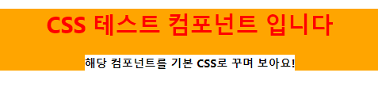
import '../style/TestCss.css';
export default function TestCss() {
return (
<div className="component-root">
<h1>CSS 테스트 컴포넌트 입니다</h1>
<span>해당 컴포넌트를 기본 CSS로 꾸며 보아요!</span>
</div>
)
}
src/components/TestCss.jsx

Slide 126
Styled
Components

Slide 127


Slide 128
Styled Components
리액트는 기본적으로 컴포넌트 단위가 중심이 되는 구조입니다
컴포넌트는 상대적으로 작은 규모로 운영이 되기 때문에 기존의 방식처럼 css 파일을 분리해서 운영할 필요가 크지 않습니다!
따라서, 이전에 <style> 태그를 사용해서 css 를 썼던 것 처럼 사용하고 싶은 요구가 많았습니다!
그래서 탄생한 것이 Styled Components 입니다!

Slide 129
Styled Components 설치 및 불러오기
먼저 설치 부터 하시죠!
Npm install styled-components
그리고 TestStyled.jsx 파일 만들기
Styled 컴포넌트 모듈 불러오기
import styled from "styled-components";

Slide 130
Styled Components 사용하기
Styled Components 는 독특하게 사용이 됩니다!
먼저 자기만의 이름으로 태그를 구성 합니다!
export default function TestStyled() {
return (
<MyDiv>
<MyHeading>h1 태그 입니다!</MyHeading>
<MySpan>span 태그 입니다!</MySpan>
</MyDiv>
)
}
src/components/TestStyled.jsx

Slide 131
Styled Components 사용하기
각각의 태그를 변수에 할당하고 해당 태그의 실제적인 태그명을 styled 를 이용하여 지정합니다!
const MyDiv = styled.div`
background-color: orange;
`;
const MyHeading = styled.h1`
color: blue;
`
const MySpan = styled.span`
background-color: pink;
font-weight: 700;
`
src/components/TestStyled.jsx

Slide 132
Styled Components 사용하기
자신이 지정한 태그의 이름은 일종의 빈 태그로 만들어 지지만 styled 모듈을 사용하여 해당 태그의 실질적 태그를 지정할 수 있습니다
그리고 CSS 요소는 뒤에 따라오는 `` 백틱 문자의 내부에 써주시면 됩니다!

Slide 133
요소 보기

Slide 134
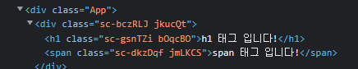
Styled Components 작동
Styled Components 는 html 태그의 class 명을 기반으로 작동하며, 해당 class 명은 임의로 생성 됩니다

Slide 135
불편함 해결

Slide 136
Styled Components 사용의 불편함
Styled Components 사용시 CSS 를 입력하는 부분을 백틱 문자(``) 내부에 작성을 해야합니다.
하지만 해당 부분은 JS에서 문자열로 취급 받기 때문에 CSS 의 스니펫을 활용할 수 없습니다!
VS-Code 의 확장 프로그램을 설치하여 불편함을 해결 합시다!

Slide 137
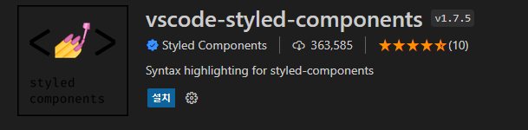
Styled Components 사용의 불편함
확장 프로그램의 검색 창에 vscode-styled-components 입력
위의 확장 설치!

Slide 138
Styled Components 문법 표기
const MyDiv = styled.div`
background-color: orange;
`;
const MyHeading = styled.h1`
color: blue;
`
const MySpan = styled.span`
background-color: pink;
font-weight: 700;
`
const MyDiv = styled.div`
background-color: orange;
`;
const MyHeading = styled.h1`
color: blue;
`
const MySpan = styled.span`
background-color: pink;
font-weight: 700;
`

Slide 139
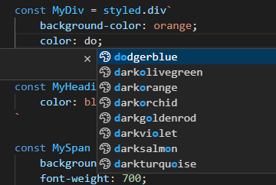
Styled Components snippet 기능!

Slide 140


Slide 141
실습, React 초기 페이지를 Styled 로!
리액트 앱을 최초 생성 시, 만들어지는 app.js 컴포넌트를 App.css 가 아닌 Styled Components 를 이용해서 구현하기!
아래에 주어진 App.js 기본 코드와 Styled Components 를 위해 변경 된 코드를 비교하여 Styled Components 의 스타일을 적용시켜 주세요!
추가, 그림이 회전하는 keyframes 를 Styled Components 에서 적용하는 방법은 검색을 통해 구현해 주세요!

Slide 142
import logo from './logo.svg';
import './App.css';
function App() {
return (
<div className="App">
<header className="App-header">
<img src={logo} className="App-logo" alt="logo" />
<p>
Edit <code>src/App.js</code> and save to reload.
</p>
<a
className="App-link"
href="https://reactjs.org"
target="_blank"
rel="noopener noreferrer"
>
Learn React
</a>
</header>
</div>
);
}
export default App;
기본 App.js

Slide 143
import logo from './logo.svg';
function App() {
return (
<RootDiv>
<AppHeader>
<AppLogo src={logo} alt="app" />
<p>
Edit <code>src/App.js</code> and save to reload.
</p>
<MyA
href="https://reactjs.org"
target="_blank"
rel="noopener noreferrer"
>
Learn React
</MyA>
</AppHeader>
</RootDiv>
);
}
export default App;
Styled 적용을 위해
변경 된 App.js

Slide 144
.App {
text-align: center;
}
.App-logo {
height: 40vmin;
pointer-events: none;
}
@media (prefers-reduced-motion: no-preference) {
.App-logo {
animation: App-logo-spin infinite 20s linear;
}
}
.App-header {
background-color: #282c34;
min-height: 100vh;
display: flex;
flex-direction: column;
align-items: center;
justify-content: center;
font-size: calc(10px + 2vmin);
color: white;
}
.App-link {
color: #61dafb;
}
@keyframes App-logo-spin {
from {
transform: rotate(0deg);
}
to {
transform: rotate(360deg);
}
}
App.css 코드

Slide 145
Public
폴더 사용

Slide 146



Slide 147
페북의 가호
Npx create-react-app 을 통해 만들어진 리액트 앱의 경우는 public 폴더가 자동으로 static 처리가 됩니다!
따라서, 어느 위치에서건 / 를 써서 접근하면 public 폴더가 호출 됩니다!
그럼 강아지 사진의 주소 값을 /images/dog.jpg 로 변경해 봅시다!

Slide 148

export default function Image() {
return (
<>
<img src="/images/dog.jpg" alt="강아지" />
</>
)
}
src/components/Image.js

Slide 149
하지만 src 폴더 이내라면!?
아무래도 src 폴더 내부에서는 서로가 서로를 참조하는 일이 비일비재 할 것이다보니 아까 경고문에서도 src 외부로 나가는 것을 지원하지 않는다고 한 것 같네요!
그럼, 강아지 사진을 src/images 폴더로 옮기고 테스트 해봅시다!

Slide 150
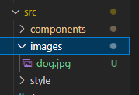
import dogImg from "../images/dog.jpg"
export default function Image() {
return (
<>
<img src={dogImg} alt="강아지" />
</>
)
}
src/components/Image.js

Slide 151

src 폴더 내부 참조는 문제 없습니다!

Slide 152
Props.children

Slide 153
Props.children
Props 로 값을 보내는 것은 이미 배우셨습니다!
다만, 이미 정해진 props에 전달하는 값이 아닌 상황에 따라 html 요소 또는 컴포넌트 자체를 보내고 싶을 땐 어떻게 하면 될까요?
이럴 때에는 컴포넌트의 자식 요소를 한꺼번에 전달해 주는 props.children 을 사용할 수 있습니다.

Slide 154
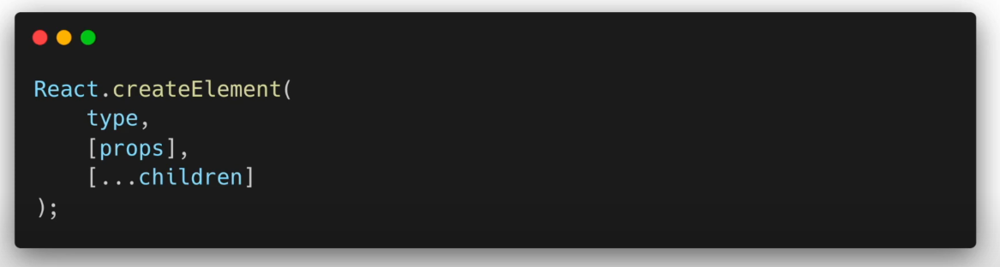

Slide 155
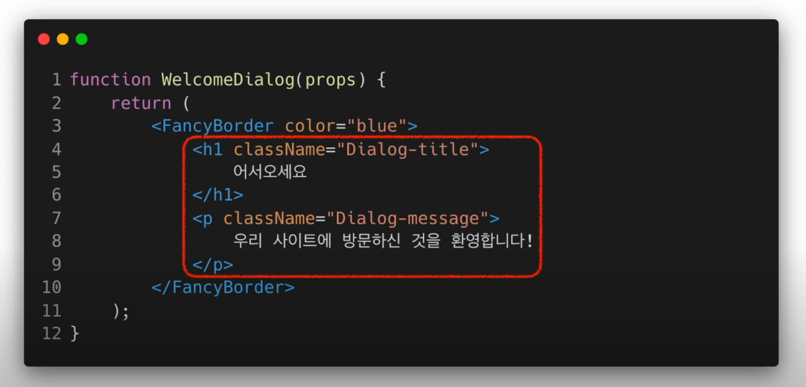
Props
Props.children

Slide 156
코드로 확인해 봅시다!
전달 받은 요소를 전달 받은 color 의 border 로 감싸는 <FancyBorder> 라는 컴포넌트를 작성하여 봅시다!
그리고 App.js 에서 해당 컴포넌트가 감쌀 요소를 props.children 으로 한꺼번에 전달해 봅시다!

Slide 157
export default function FancyBorder(props) {
return (
<div style={{ border: `3px solid ${props.color}` }}>
{props.children}
</div>
);
}
src/components/FancyBorder.js
import FancyBorder from "./components/FancyBorder";
function App() {
return (
<div className="App">
<FancyBorder color="blue">
<h1>Hello, props.children</h1>
<p>이건 매우 유용한 기술입니다요!</p>
</FancyBorder>
</div>
);
}
src/App.js

Slide 158
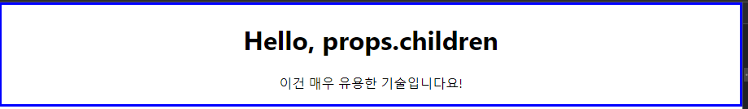

Slide 159
export default function FancyBorder(props) {
return (
<div style={{ border: `3px solid ${props.color}` }}>
{props.children}
</div>
);
}
src/components/FancyBorder.js
import FancyBorder from "./components/FancyBorder";
function App() {
return (
<div className="App">
<FancyBorder color="blue">
<h1>Helle, props.children</h1>
<p>It's so convinient tools for us</p>
</FancyBorder>
</div>
);
}
src/App.js

Slide 160
React
Router

Slide 161
React 에서 Router 활용하기
지금까지 Router 는 입력받은 주소에 따라 페이지를 변경해주는 역할로 많이 사용이 되었습니다.
하지만, React 에서는 컴포넌트별(DOM) 라우팅이 가능합니다!
조건부 렌더링으로 처리가 가능하지만 서비스의 경우 주소에 따른 구분을 해줘야만 서비스별 구분이 가능하므로 라우팅 기능을 활용이 필요 합니다!
그리고 해당 모듈을 쓰면 페이지 깜박임 없이 부드러운 브라우징 가능

Slide 162
기존 라우터
/
/board
Localhost:8080/
index.ejs
Localhost:8080/board.ejs

Slide 163
기존 라우터
리액트 라우터
/
/board
/
/board
Localhost:8080/
→ index.ejs
Localhost:8080/board
→ board.ejs
Localhost:8080/ (App.js)
Localhost:8080/ board
(App.js)
Home.js
컴포넌트
Board.js
컴포넌트

Slide 164
새로운 앱 성성!
컴포넌트도 많아지고 App.js 코드도 겹치고 있으니 새로운 앱을 생성해서 작업 합시다!
React 프로젝트를 만들 폴더로 이동
Npx create-react-app react-router

Slide 165
React Router 모듈 설치 및 적용
Npm install react-router-dom
그리고 index.js 컴포넌트로 가서 App 컴포넌트를 <BrowerRouter> 라는 react-router-dom 이라는 컴포넌트로 감싸 주세요!
<BrowerRouter> 로 감싸 주어야만 <App> 컴포넌트에서 발생하는 주소 값의 변경을 감지 할 수 있습니다
그외의 라우터로는 <HashRouter> 가 유명하며 주소의 해시 주소localhost:3000/#hash 를 감지할 수 있는 라우터 입니다!

Slide 166
import { BrowserRouter } from 'react-router-dom';
const root = ReactDOM.createRoot(document.getElementById('root'));
root.render(
<>
<BrowserRouter>
<App />
</BrowserRouter>
</>
);
reportWebVitals();
Src/index.js

Slide 167
React Router 용 컴포넌트 만들기
라우팅 구현을 위해 h1 태그로만 구성 된 간단한 컴포넌트 2개(Board, Profile)를 만들어 봅시다!

Slide 168
export default function Profile() {
return (
<>
<h1>프로필 페이지 입니다</h1>
</>
)
}
Src/component/Profile.js
export default function Board() {
return (
<>
<h1>게시판 페이지 입니다</h1>
</>
)
}
Src/component/Board.js

Slide 169
App.js 에 Nav 메뉴 구성
간단하게 페이지 이동이 가능한 Nav 메뉴도 구현해 봅시다!

Slide 170
function App() {
return (
<div className="App">
<nav>
<ul>
<li>
<a href="/profile">프로필 페이지 이동</a>
</li>
<li>
<a href="/board">게시판 페이지 이동</a>
</li>
</ul>
</nav>
</div>
<Profile />
<Board />
);
}
export default App;
Src/App.js

Slide 171

지금은 라우팅 구현이 안되어 모든 컴포넌트가 하나의 페이지에서 보이고 있습니다! → 이를 해결하기 위해 라우팅을 구현!

Slide 172
React Router 구현
React-router-dom 의 Route 모듈을 App.js 에 추가하여 컴포넌트 라우팅을 구현해 봅시다!
import { Route } from "react-router-dom";

Slide 173
React Router 구현
React Router 는 Routes 컴포넌트 내부에 Route 컴포넌트를 넣어주고 각각의 주소 값은 path 속성에, 호출할 컴포넌트는 element 속성으로 불러 주면 됩니다!
여기서 Route 는 반드시 Routes 내부에 있어야 합니다!
<Routes>
<Route path="/profile" element={<Profile />} />
<Route path="/board" element={<Board />} />
</Routes>
Src/App.js

Slide 174
React Router 구현
<a> 태그는 브라우저 레벨에서 페이지를 자동으로 새로고침 하기 때문에 React 에서는 이를 막고자 <Link to=“”> 라는 컴포넌트를 사용합니다!
Link 컴포넌트는 html 상에서는 <a> 태그로 변경이 되지만 브라우저 새로고침 없이 주소만 변경해 주는 역할을 합니다!
<a> 태그를 <Link> 컴포넌트로 변경!

Slide 175
<nav>
<ul>
<li>
<Link to="/">홈 페이지 이동</Link>
</li>
<li>
<Link to="/profile">프로필 페이지 이동</Link>
</li>
<li>
<Link to="/board">게시판 페이지 이동</Link>
</li>
</ul>
</nav>
Src/App.js

Slide 176
import { Link, Outlet, Route, Routes } from "react-router-dom";
import Profile from "./components/Profile";
import Board from "./components/Board";
function App() {
return (
<div className="App">
<nav>
<ul>
<li>
<Link to="/">홈 페이지 이동</Link>
</li>
<li>
<Link to="/profile">프로필 페이지 이동</Link>
</li>
<li>
<Link to="/board">게시판 페이지 이동</Link>
</li>
</ul>
</nav>
<Routes>
<Route path="/profile" element={<Profile />} />
<Route path="/board" element={<Board />} />
</Routes>
</div>
);
}
export default App;
전체 코드
Src/App.js

Slide 177



Localhost:3000/
Localhost:3000/profile
Localhost:3000/board

Slide 178
React Router
심화 활용

Slide 179
React Router 심화 활용
이번에는 <Header> 컴포넌트를 만들고 해당 <Header> 를 통한 라우팅 처리를 구현해 봅시다!
그 외에도 주소 예외 처리 및 주소의 parameter 사용에 대해서도 배워 봅시다!

Slide 180
Header 컴포넌트 작성
부드러운 브라우징을 위해 <Link> 컴포넌트 사용
Header 에 맞게 display: “flex” 처리

Slide 181
import { Link } from "react-router-dom";
export default function Header() {
return (
<>
<nav>
<ul style={{ display: "flex", justifyContent: "space-around" }}>
<li>
<Link to="/">홈 페이지 이동</Link>
</li>
<li>
<Link to="/profile">프로필 페이지 이동</Link>
</li>
<li>
<Link to="/board">게시판 페이지 이동</Link>
</li>
</ul>
</nav>
</>
);
}
Src/component/Header.js

Slide 182
App.js 에서의 라우팅 처리
그럼 <Header> 컴포넌트에서 작성한 주소에 맞게 라우팅 처리를 하고 각각의 컴포넌트를 제작해 봅시다!
메인 페이지는 <Header> 컴포넌트만 불러오면 되므로 “/” 주소에는 <Header> 컴포넌트만 부여
각각의 주소는 각각 주소에 맞는 컴포넌트 부여

Slide 183
import { Route, Routes } from "react-router-dom";
import Profile from "./components/Profile";
import Board from "./components/Board";
import Header from "./components/Header";
import NotFound from "./components/NotFound";
function App() {
return (
<div className="App">
<Routes>
<Route path="/" element={<Header />} />
<Route path="profile" element={<Profile />} />
<Route path="board" element={<Board />} />
</Routes>
</div>
);
}
export default App;
Src/App.js

Slide 184
Profile, Board 컴포넌트 업데이트!
이제는 App.js 에서 컴포넌트를 부르는 방식이 아니라 해당 컴포넌트 자체가 그려지는 구조를 가지므로 각각 컴포넌트에도 <Header> 컴포넌트 추가 필요!

Slide 185
import Header from './Header'
export default function Profile() {
return (
<>
<Header />
<h1>프로필 페이지 입니다</h1>
</>
)
}
Src/component/Profile.js
import Header from './Header'
export default function Board() {
return (
<>
<Header />
<h1>게시판 페이지 입니다</h1>
</>
)
}
Src/component/Board.js

Slide 186
주소 예외 처리

Slide 187
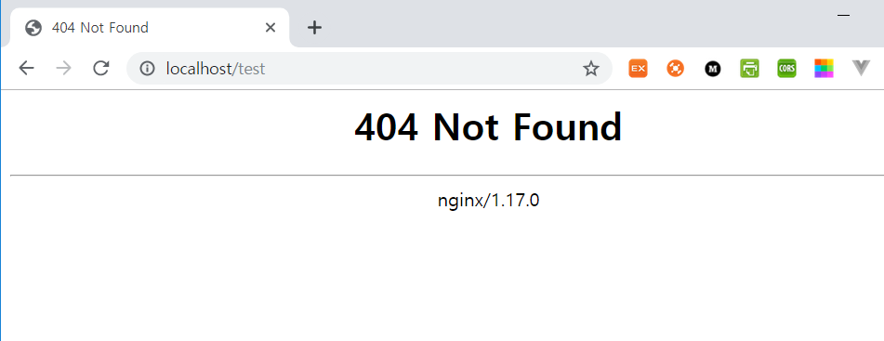
Page Not Found
실제 서비스의 경우 사용자가 예상하지 못한 주소 값을 입력하는 경우가 발생 합니다.
이럴 때, 브라우저에서 제공하는 404 Not Found 페이지를 띄우면 일단 서버 응답을 기다리는 시간도 오래 걸릴 뿐더러, 결과 페이지가 서비스의 신뢰를 깨는 역할을 하게 됩니다!

Slide 188
Page Not Found
따라서 잘못 입력 된 주소에 대한 예외 처리가 필요합니다!
React-router-dom 모듈은 해당 부분에 있어서 * 라는 편리한 방법을 제공 합니다!
* 는 모든 주소 입력을 의미하며 아래와 같이 사용합니다!
<Route path="*" element={<NotFound />} />

Slide 189
function App() {
return (
<div className="App">
<Routes>
<Route path="/" element={<Header />} />
<Route path="profile" element={<Profile />} />
<Route path="board/" element={<Board />} />
<Route path="*" element={<NotFound />} />
</Routes>
</div>
);
}
export default App;
코드 처리 방향
Src/App.js

Slide 190
Page Not Found
React-router-dom 라우터도 백엔드 라우터와 마찬가지로 코드 선언 순서에 따라 처리가 됩니다!
위에서 주소 처리를 해도 일치가 되는 부분이 없으면 아래의 라우터로 내려오게 되는데 마지막 라우터에서 주소를 * 를 사용하여 처리 하면 일치가 안된 주소는 한꺼번에 처리가 가능합니다!
해당 라우터에서 <NotFound> 컴포넌트로 연결하여 모든 예외를 처리!

Slide 191
import Header from './Header'
export default function NotFound() {
return (
<>
<Header />
<h1>Page NotFound</h1>
</>
)
}
Src/component/NotFound.js

Slide 192
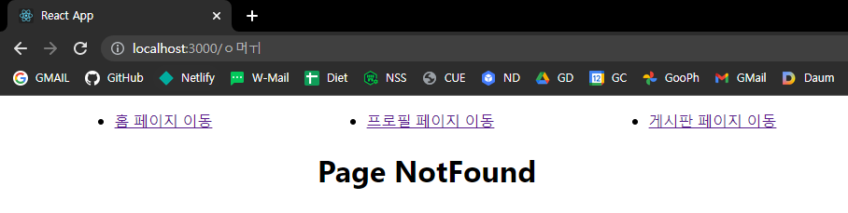

Slide 193
주소
Parameter 활용

Slide 194
주소의 Parameter 값 활용
백엔드에서 주소로 전달되는 Parameter 는 중요하게 사용이 됩니다!
물론 리액트 라우터에서도 두 가지 모두를 사용할 수 있습니다!
<Board> 컴포넌트에 2개의 게시글이 있다고 가정하여 parameter 를 활용하여 봅시다!

Slide 195
Board 컴포넌트 변경
<Board> 컴포넌트는 이제 2개의 게시글의 목록을 보여주고 해당 게시글로 이동하는 역할을 합니다!
import { Link, Route, Routes } from 'react-router-dom';
import Header from './Header'
export default function Board() {
return (
<>
<Header />
<h1>게시판 페이지 입니다</h1>
<Link to="1"><h2>게시글 1번 보여주기</h2></Link>
<Link to="2"><h2>게시글 2번 보여주기</h2></Link>
</>
)
}
Src/component/Board.js

Slide 196
주소 처리 방법, to??
어떤 주소는 / 로 시작하고 어떤 주소는 / 가 없이 시작하죠?
/ 로 시작
앱의 기본 주소인 Localhost:3000 뒤에 / 뒤의 주소가 이어짐
/profile → Localhost:3000/profile

Slide 197
주소 처리 방법, to??
/ 없이 시작
현재 라우팅 된 주소의 뒤에 해당 주소의 문자열이 추가 됨
현재 라우팅 주소가 locahost:3000/board 일 때
1 → locahost:3000/board/1

Slide 198
Route 에 Parameter 선언
App.js 에 선언 된 라우터 선언부에 Parameter 를 선언해 봅시다!
기존과 같은 방법으로 주소/:parameter 로 선언하면 됩니다!
<Routes>
<Route path="/" element={<Header />} />
<Route path="profile" element={<Profile />} />
<Route path="board" element={<Board />} />
<Route path="board/:boardID" element={<BoardDetail />} />
<Route path="*" element={<NotFound />} />
</Routes>
Src/App.js

Slide 199
BoardDetail 컴포넌트에서 parameter 받기
게시글 내용은 <BoardDetail> 컴포넌트에서 받으므로 해당 컴포넌트를 만들어 줍시다!
Parameter 로 전달 받은 값도 받아서 활용해 줍시다!
Parameter 는 useParams 로 받을 수 있으며, useParams 로 선언한 객체 변수에 담기게 됩니다
parameter 로 선언한 이름이 Key 로 설정 됩니다!

Slide 200
import { useParams } from "react-router-dom"
import Header from "./Header";
export default function BoardDetail() {
const params = useParams();
console.log(params);
return (
<>
<Header />
<h2>{params.boardID} 번 게시글 내용입니다!</h2>
</>
)
}
Src/component/BoardDetail.js

Slide 201
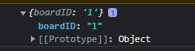
전달한 이름 그대로 객체의 Key 값이 배정
<Route path="board/:boardID" element={<BoardDetail />} />

Slide 202
구조 분해 할당 문법!? 가능!!
import { useParams } from "react-router-dom"
import Header from "./Header";
export default function BoardDetail() {
const { boardID } = useParams();
return (
<>
<Header />
<h2>{boardID} 번 게시글 내용입니다!</h2>
</>
)
}
Src/component/BoardDetail.js

Slide 203


